Slide 1

Πανεπιστήμιο Πειραιώς – Τμήμα Πληροφορικής
Πρόγραμμα Μεταπτυχιακών Σπουδών
Κυβερνοασφάλεια και Επιστήμη Δεδομένων
Νευρωνικά Δίκτυα Γράφων για την επίλυση του Προβλήματος του Περιοδεύοντος Πωλητή :
Συνδυασμός Μαθηματικού Προγραμματισμού και Μηχανικής Μάθησης
Φοιτητής: Μούγιος Ιωάννης Επιβλέπων: Κορωνάκος Γρηγόριος

Slide 2
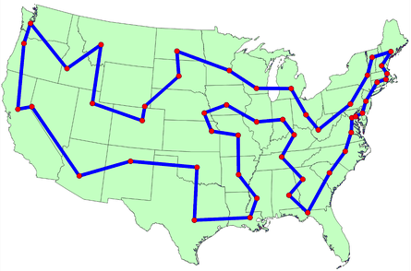
Το ΠρΟΒΛΗΜΑ ΤΟΥ ΠΕΡΙΠΛΑΝΩΜΕΝΟΥ ΠΩΛΗΤΗ
Εύρεση της συντομότερης διαδρομής που περνά από κάθε πόλη μία φορά και επιστρέφει στην αφετηρία

Slide 3
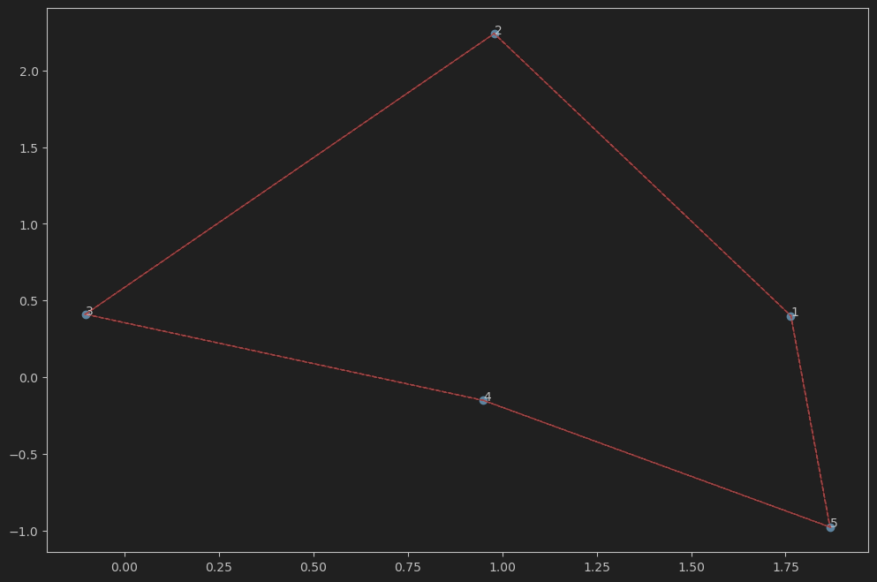
Πλήθος πιθανών Λύσεων
κάθε πιθανή λύση είναι μια μετάθεση των πόλεων
συνεπώς για ν πόλεις, υπάρχουν (ν-1)! διαφορετικοί κύκλοι
αν υποθέσουμε ότι το κόστος μετάβασης από την α στην β πόλη ισούται με το κόστος μετάβασης από την β στην α τότε το πλήθος των εφικτών λύσεων μειώνεται στο μισό
Βέλτιστη Λύση (Συμμετρικό TSP):
Δύο κύκλοι ίσου κόστους:
  1 → 2 → 5 → 4 → 3 → 1
  1 → 3 → 4 → 5 → 2 → 1
Στο συμμετρικό TSP, κάθε διαδρομή μπορεί να διαβαστεί και από τα δεξιά προς τα αριστερά, χωρίς μεταβολή του συνολικού κόστους διαδρομής

Slide 4
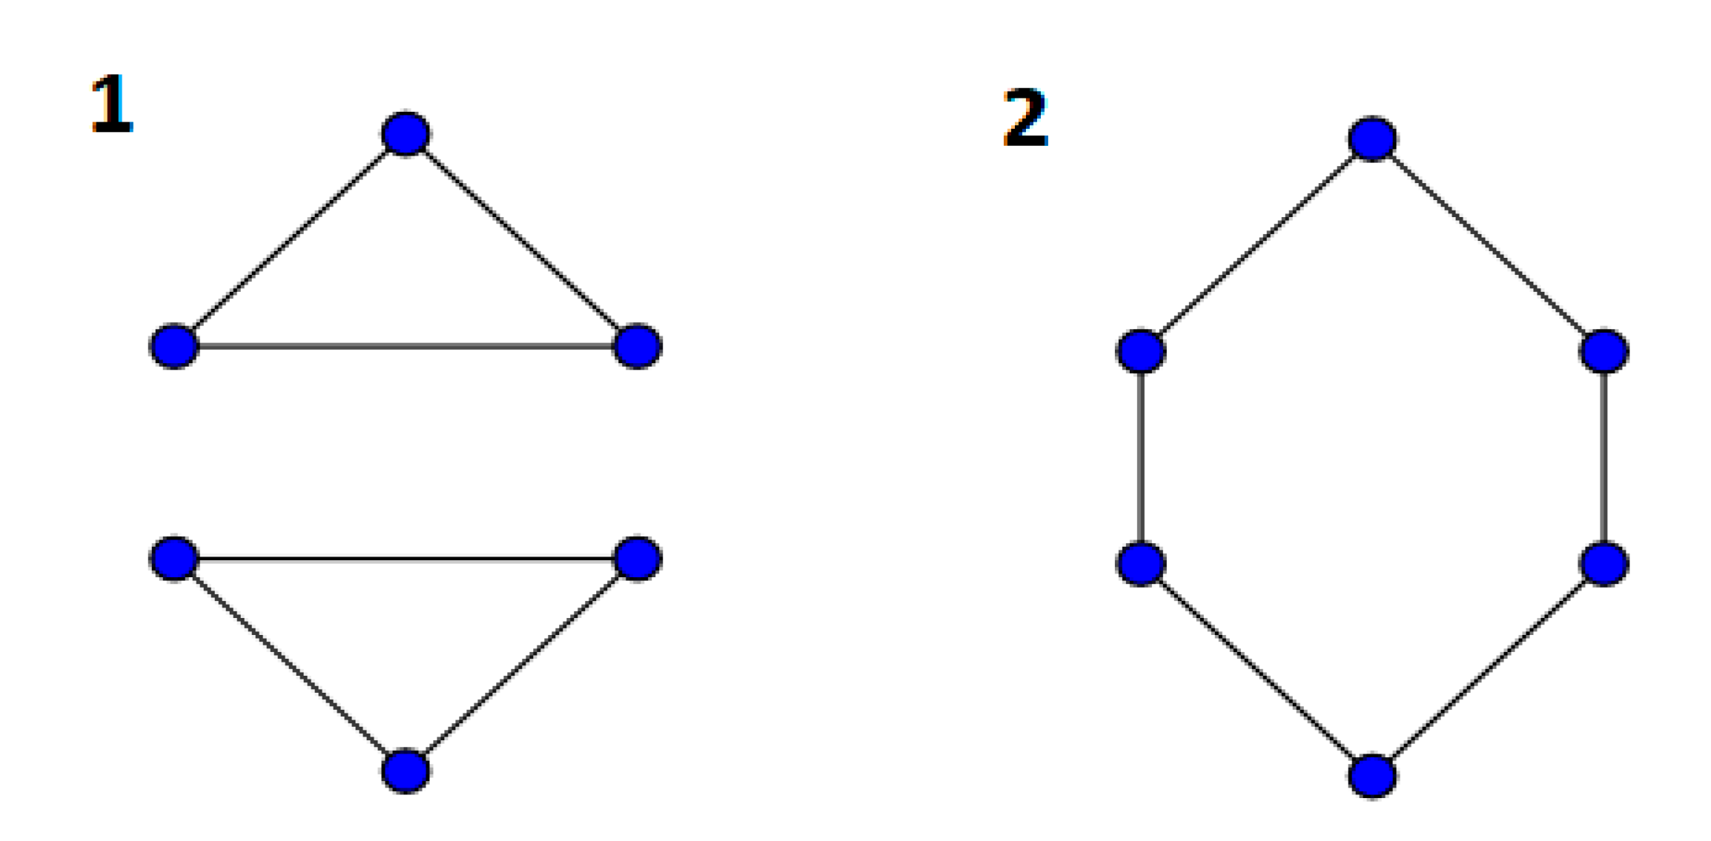
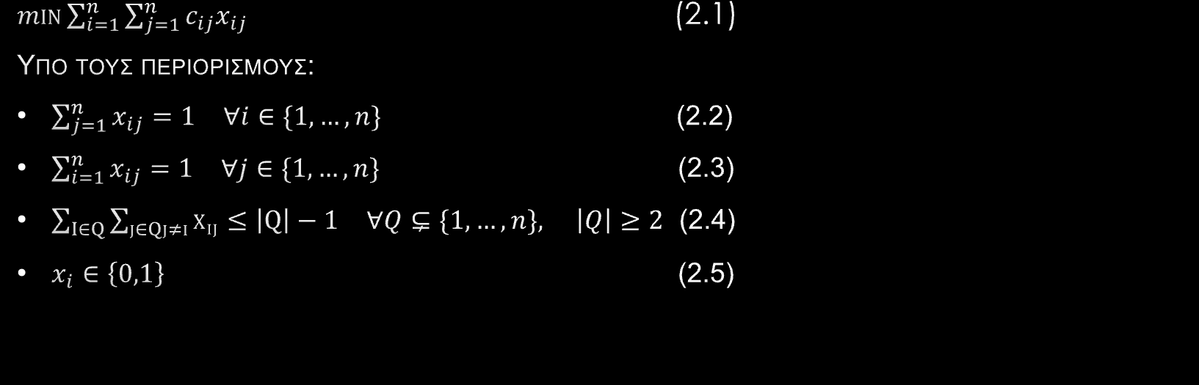
Επίλυση του TSP με ακέραιο Γραμμικό Προγραμματισμό
Dantzig–Johnson–Fulkerson (1954) ΜΟΝΤΕΛΟΠΟΙΗΣΗ
$\min{\sum_{i=1}^{n}{\sum_{j=1}^{n}{c_{ij}x_{ij}}}}$ (2.1)
Υπό τους περιορισμούς:
$\sum_{j=1}^{n}{x_{ij}}=1 ∀i∈\{1,…,n\}$ (2.2)
$\sum_{i=1}^{n}{x_{ij}}=1 ∀j∈\{1,…,n\}$ (2.3)
$\sum_{I∈Q}{\sum_{j∈Qj≠i}{x_{ij}}}≤\left|Q\right|−1 ∀Q⊊\{1,…,n\}, \left|Q\right|≥2$ (2.4)
$x_{i}∈\left\{0,1\right\}$ (2.5)

Slide 5
Γιατί το TSP παραμένει NP - HARD;
Η εκθετική φύση των Subtour Elimination Constraints (SEC)
Κάθε SEC αντιστοιχεί σε ένα υποσύνολο πόλεων που σχηματίζει πιθανό subtour.
Το δυναμοσυνολο ενός συνόλου n πόλεων αποτελείτε από 2^{ν} υποσύνολα
από αυτά εξαιρούνται:
  το κενό σύνολο
  το πλήρες σύνολο (|S| = n)
Άρα το πλήθος των SEC είναι:
2^{ν} - 2

Slide 6
εναλλακτικές μέθοδοι προσεγγίσεις του TSP
Ευρετικοί – Γενετικοί Αλγόριθμοι
Νευρωνικά Δίκτυα Γράφων
υψηλό υπολογιστικό κόστος: οι ευρετικές χρειάζονται πολύ χρόνο για να συγκλίνουν, ειδικά σε μεγάλα προβλήματα.
αδυναμία γενίκευσης: δεν υπάρχει κάποιος μηχανισμός μεταφοράς γνώσης από μικρού μεγέθους προβλήματος σε μεγαλύτερου μεγέθους προβλήματα ώστε να επιταχυνθεί η διαδικάσια σύγκλισης.
μηδενικό κόστος πρόβλεψης: μετά την εκπαίδευση, η πρόβλεψη λύσης είναι πολύ ταχύτερη από τη λειτουργία ενός ευρετικού ή γενετικού αλγορίθμου
ΔΥΝΑΤΟΤΗΡΑ ΓΕΝΙΚΕΥΣΗΣ: Το GNN μπορεί να μάθει δομικά μοτίβα του TSP από μικρά παραδείγματα(π.χ. 20–50 κορυφές) και να τα εφαρμόσει σε πολύ μεγαλύτερα.

Slide 7
Νευρωνικά Δίκτυα Γράφων στο TSP
Το TSP μπορεί να περιγράφει ως πλήρως συνεκτικός γραφος
Κάθε πόλη είναι μια κορυφή.
Κάθε ζεύγος πόλεων συνδέεται με μία ακμή με βάρος την απόσταση.
Ο γράφος εισόδου είναι πλήρης → κάθε κορυφή έχει ακμή προς κάθε άλλη
Η βέλτιστη λύση είναι ο κύκλος Hamilton ελάχιστου κόστους
  h προσέγγιση του TSP με gnn είναι ουσιαστικά ένα πρόβλημα πρόβλεψης ακμών

Slide 8
Μεθοδολογία – Συνολική ΡΟΗ
1. Παραγωγή βέλτιστων λύσεων
Μικρά TSP instances επιλύονται με αμιγή ακέραιο-γραμμικό προγραμματισμό (PILP), χρησιμοποιώντας τη διατύπωση DFJ ώστε να εξαχθούν οι πραγματικά βέλτιστες διαδρομές.
2. Δημιουργία συνόλου εκπαίδευσης
Από κάθε βέλτιστη λύση εξάγονται οι ακμές που ανήκουν στη διαδρομή και συγκροτούνται τα labels για την εκπαίδευση του GNN.
3. Εκπαίδευση του GNN
Το GNN μαθαίνει να προβλέπει την πιθανότητα συμμετοχής κάθε ακμής στη βέλτιστη λύση, βασιζόμενο στα δεδομένα του προηγούμενου βήματος.
4. Καθοδηγούμενη εύρεση κύκλου Hamilton (Beam Search)
Οι πιθανότητες που παράγει το GNN καθοδηγούν έναν beam search αλγόριθμο, ο οποίος δημιουργεί εφικτές λύσεις με υψηλή ποιότητα.
5. Αξιολόγηση απόδοσης
Η απόδοση μετριέται με τη σχετική απόκλιση (relative deviation), δηλαδή το ποσοστό διαφοράς ανάμεσα στη διαδρομή που προκύπτει από το GNN + beam search και τη βέλτιστη διαδρομή του PILP.

Slide 9
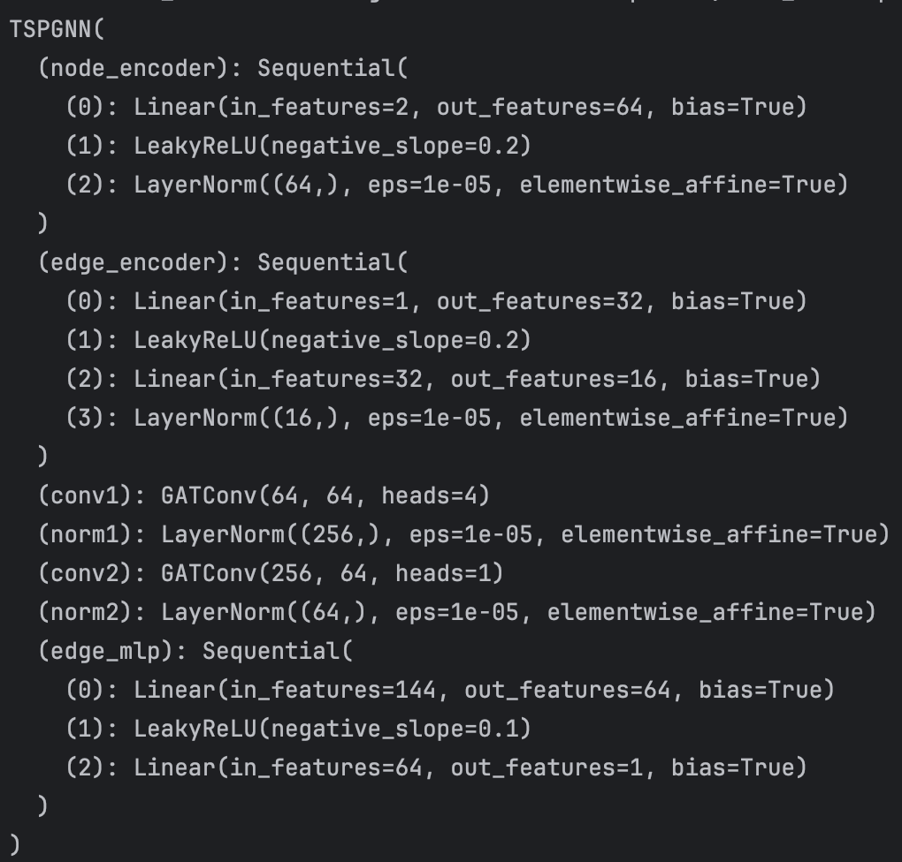
Αρχιτεκτονική GNN
Node Encoder: Μετατρέπει τις 2D συντεταγμένες των κόμβων σε πλουσιότερα διανύσματα.
Edge Encoder: Κωδικοποιεί την ευκλείδια απόσταση κάθε ακμής σε διανυσματική αναπαράσταση.
Graph Attention Layers (GAT): Ενημερώνουν τα χαρακτηριστικά κάθε κόμβου με βάση γείτονες και ακμές, δίνοντας μεγαλύτερη "προσοχή" σε σημαντικά στοιχεία.
Edge Prediction Module: Συνδυάζει χαρακτηριστικά κόμβων και ακμών και προβλέπει, μέσω Multi-Layer Perceptron - mlp την πιθανότητα συμμετοχής κάθε ακμής στη βέλτιστη διαδρομή.

Slide 10

Εκπαίδευση μοντέλου
Κατά την διαδικάσια εκπαίδευση οι υπερπαραμέτροi εκπαίδευσης ρυθμιστήκαν ώστε να μεγιστοποιούν τα μέτρα απόδοσης recall kai pr-auc
  recall : ποσοστό θετικών ακμών που εντοπίζει σωστά το μοντέλο$\frac{TP}{TP+FN}$
  pr-auc: αποτυπώνει συνολικά την απόδοση του μοντέλου, δείχνοντας την ισορροπία μεταξύ Precision (ακρίβειας) και Recall (ανάκλησης) για διάφορες τιμές κατωφλίου ταξινόμησης.
  tο μέτρο απόδοσης accuracy einai ππαραπλανητικό στο tsp καθώς ένα μοντέλο που προβλέπει πάντα «όχι» θα είχε υψηλό score αποτυγχάνοντας ωστόσο να αναγνωρίσει τις λίγες αλλά κρίσιμες θετικές ακμές
  στο tsp, οι θετικές ακμές είναι λίγες και κρίσιμες — θέλουμε να τις βρίσκουμε όλες.

Slide 11
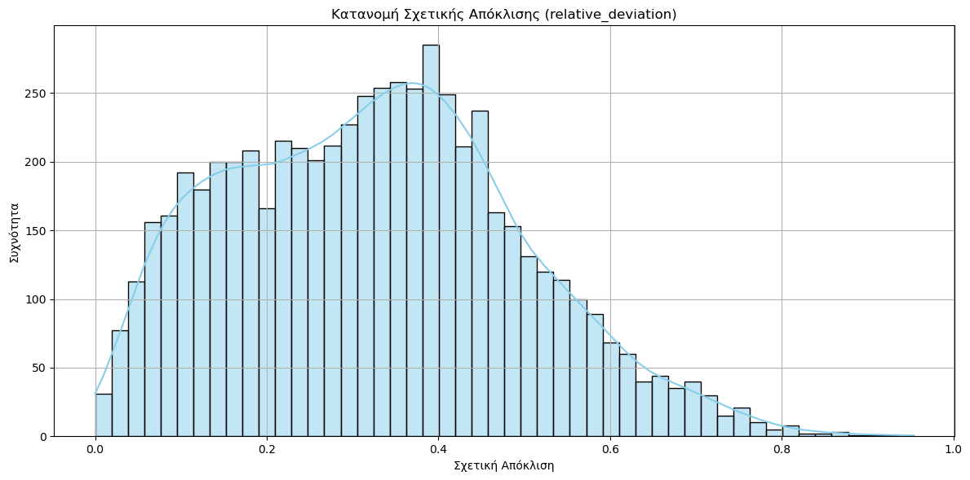
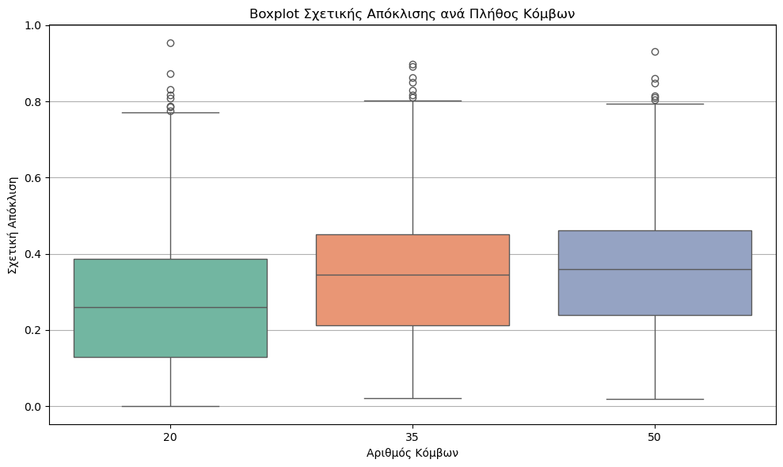
αποτελεσματα
Η μέση σχετική απόκλιση στο σύνολο ελέγχου ανήλθε στο 32.49%
Η ελάχιστη απόκλιση είναι 0.00%, γεγονός που δείχνει πως σε κάποιες περιπτώσεις το μοντέλο βρήκε την βέλτιστη λύση
Η μέγιστη απόκλιση έφτασε στο 95.30%, κάτι που φανερώνει αδυναμία γενίκευσης σε ορισμένα προβλήματα.
Για γραφήματα με 20 κόμβους, η μέση απόκλιση είναι 27.20%
Για γραφήματα με 35 κόμβους, η μέση απόκλιση αυξάνεται στο 34.15%
Για γραφήματα με 50 κόμβους, φτάνει το 36.10%

Slide 12
Ευχαριστώ πολύ!
(Ερωτήσεις – Σχόλια ευπρόσδεκτα)

